Slide 1
Stimmungsampel

Slide 2
Gliederung
Projektvorstellung
STM32G031J6M6
LED‘s
Kapazitiver Sensor
Energiesparmodus
Schaltplan und Layout

Slide 3
Funktionalität

Slide 4
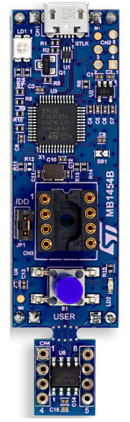
STM32G031J6M6
Was kann er?
- Core: ARM 32-Bit Cortex –M0+ CPU
- Power: 1.7 to 3.6V
- 4 oscillator
- DMA controller
- ADC
- 11 timers
- communication interfaces

Slide 5
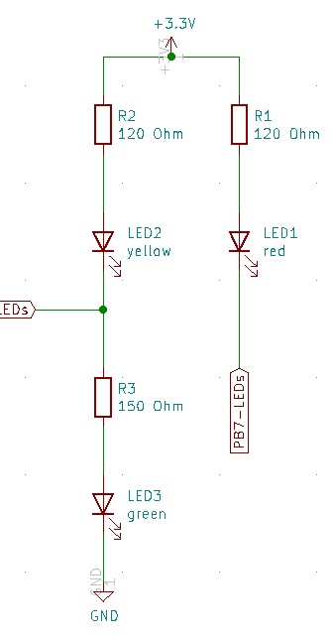

LED‘s
RGB-LED‘s
WS2812b
- Versorgung 5V -> Boost Converter
- DMA Auslesung
- PWM Ansteuerung seriell
Led-Schaltung
- Ansteuerung mehrerer LED‘s mit wenig Pins
1
2

Slide 6
Funktionalität kapazitiver Sensor mit Gehäuse

Slide 7
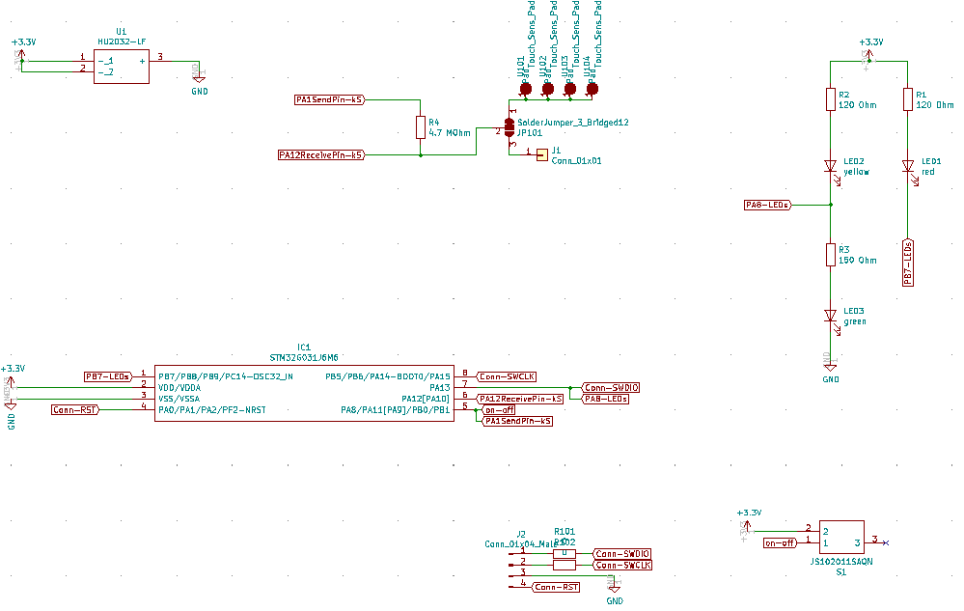
Schaltplan
Batterieversorgung
Kapazitiver Sensor
LED-Schaltung
Mikrocontroller
Schalter für Lowpowermode
Connector zum Debuggen

Slide 8
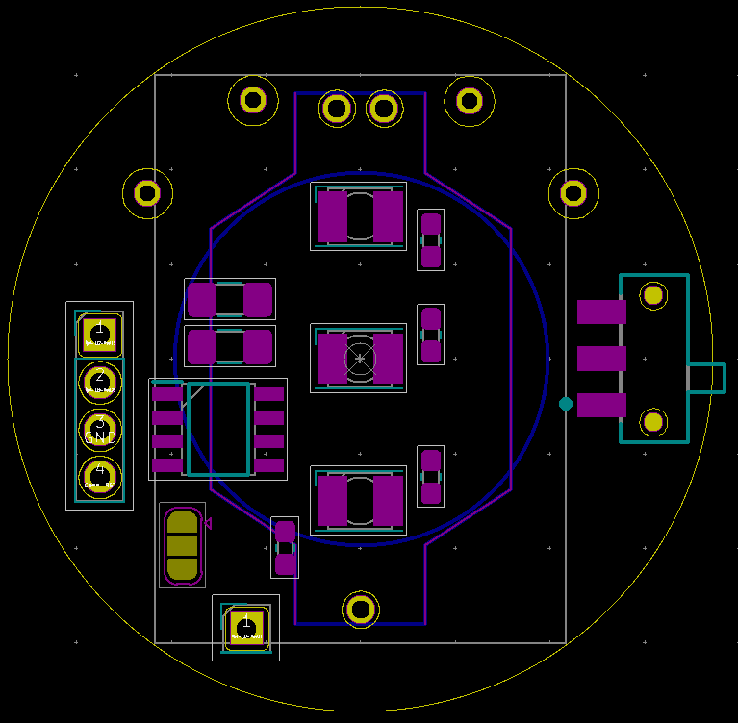
Layout – Bauteile
Batterieversorgung
Mikrocontroller
Connector zum Debuggen
Schalter für Lowpowermode
Kapazitiver Sensor
LED-Schaltung

Slide 9
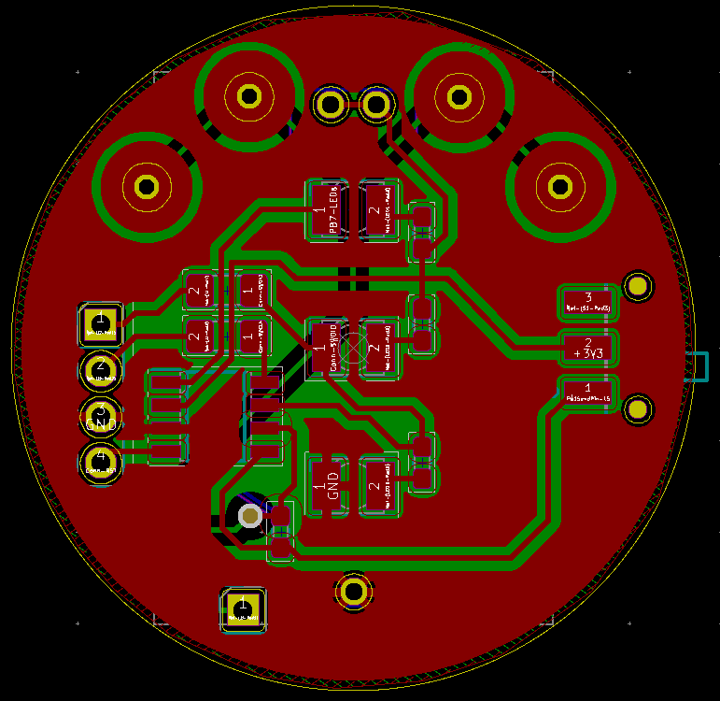
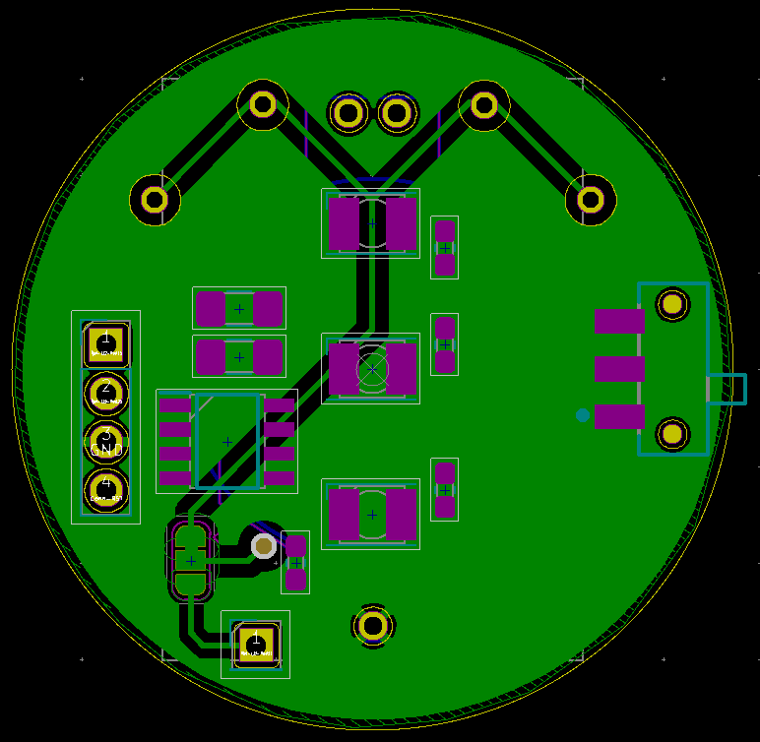
Layout

Slide 10
Gefräste Platine

Slide 11

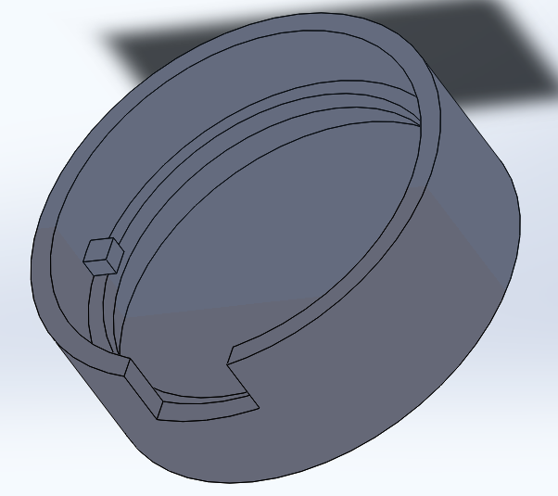
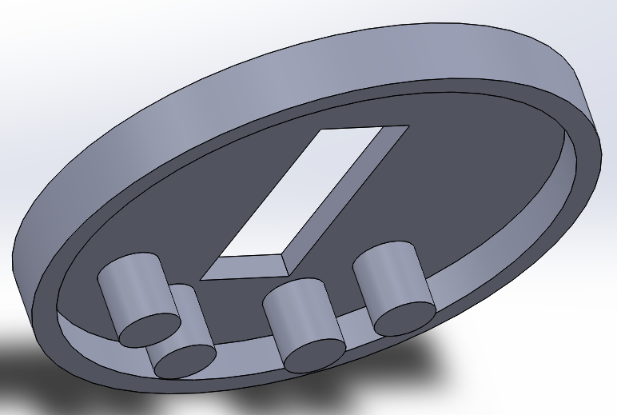
Gehäuse

Slide 12
Gedrucktes Gehäuse

